Slide 1
SZ7BP_SP1S Seminář ke speciální pedagogice 1
Specifické poruchy učení
(SPU)
Mgr. Kateřina Šimčíková
Podzim 2015
371305@mail.muni.cz

Slide 2
Specifické poruchy učení
dyslexie
dysgrafie
dysortografie
dyskalkulie
dyspinxie
dysmúzie
dyspraxie

Slide 3
Dyslexie
specifická porucha čtení, projevující se neschopností naučit se číst běžnými výukovými metodami
postihuje rychlost a správnost čtení, techniku čtení, porozumění čtenému textu

Slide 4
Dyslexie
projevy:
záměny tvarově podobných písmen (b-d, s-z, t-j)
záměny akusticky podobných hlásek, obtíže ve sluchové diferenciaci a diskriminaci hlásek (a-e-o, p-b)
neschopnost akustické a optické analýzy a syntézy slov
obtížné skládání hlásek a písmen do slabik, pomalé slabikování
přidávání nebo vynechávání písmene / slabiky / slova
přehazování pořadí slabik, slov ve větě
přetrvávání tzv. dvojího čtení
domýšlení textu, odhadování slov, odříkávání textu zpaměti
poruchy čtení s porozuměním - neznalost obsahu textu ani bezprostředně po přečtení, také tzv. mechanické čtení
pravolevé čtení, vracení se na začátek slova / řádku
vynechávání řádků

Slide 5
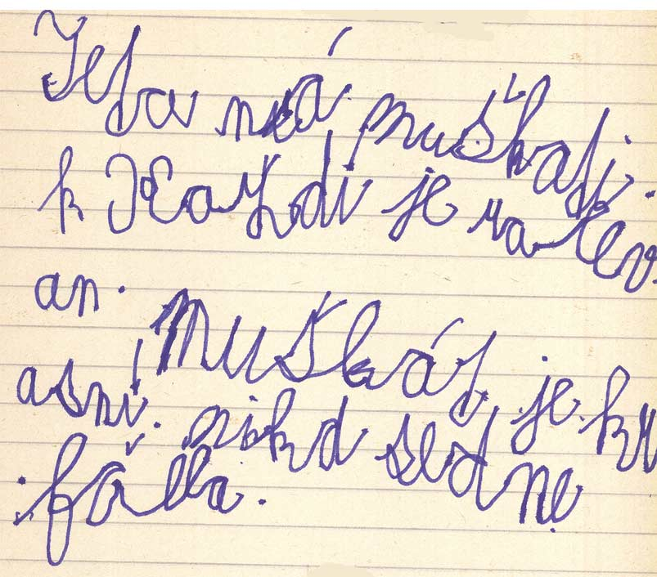
Dysgrafie
specifická porucha psaní, která postihuje grafickou stránku písemného projevu, tedy čitelnost a úpravu
vázána na estetickou úroveň psaní

Slide 6
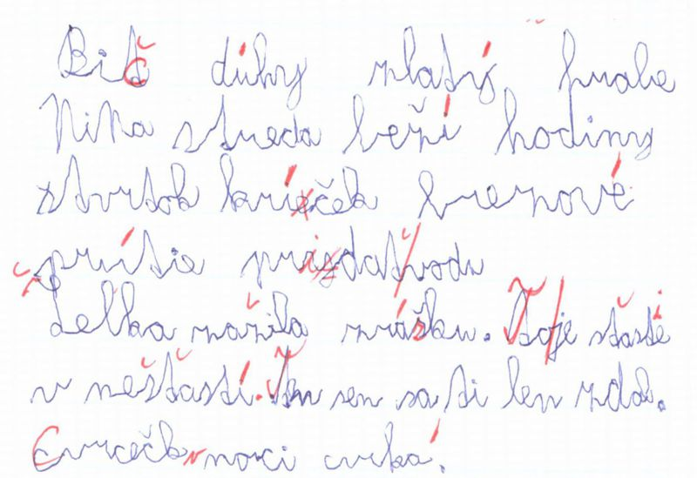
Dysortografie
specifická porucha pravopisu, která je velmi úzce a často spojena s dyslexií
vystupují zde do popředí specifické poruchy řeči a nedostatky ve sluchovém vnímání

Slide 7
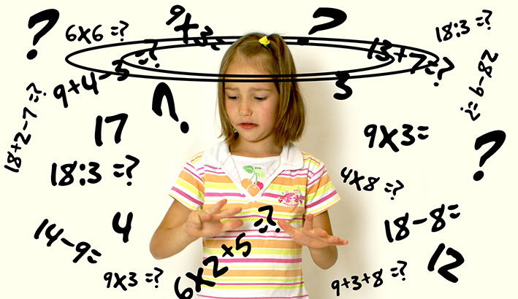
Dyskalkulie
porucha matematických schopností, která postihuje manipulaci s čísly, číselné operace, matematické představy, geometrii
klasifikace dyskalkulie:
verbální (slovní označení počtu)
lexická (čtení číslic)
grafická (psaní číslic)
operační (základní matematické operace)
praktognostická (manipulace s předměty)
ideognostická (pochopení pojmu číslo)

Slide 8
Další specifické poruchy učení
dyspinxie
specifická porucha kreslení
kresebný projev dítěte je nápadně primitivní, charakteristická je neschopnost spodobnit danou představu nebo tvar způsobem adekvátním k věku dítěte
dysmúzie
specifická porucha hudebnosti, tj. schopnosti vnímání a reprodukce hudby, osvojování hudebních dovedností
dítě s dysmúzií má potíže také při vnímání a reprodukci rytmu
dyspraxie
specifická porucha obratnosti, schopnosti vykonávat složité úkony
nazývána též syndrom nešikovného dítěte

Slide 9
Etiologie poruch učení
lehká mozková dysfunkce (LMD)
dědičnost
neurotická nebo nezjištěná etiologie

Slide 10
Formy vzdělávání a podpory žáků s SPU
individuální péče poskytovaná třídním učitelem
individuální péče poskytovaná speciální pedagogem
„cestující učitel“ - pracovník PPP docházející do škol
třídy individuální péče (výuka některých předmětů ve specializované třídě)
třídy pro děti s SPUCH
školy pro děti s SPUCH
třídy při dětských psychiatrických léčebnách
individuální a skupinová péče v PPP

Slide 11
Reedukace dyslexie
metoda obtahování
metoda Fernaldové
metoda postřehování
čtení se záložkou (okénkem)
čtení v duetu
metoda vyhledávání chyb
metoda dublového čtení
nácvik dlouhých a krátkých samohlásek
metoda globálního čtení

Slide 12
Reedukace dysortografie
rozlišování měkkých slabik di, ti, ni, dy, ty, ny:
mačkadlo (destička, na které jsou zvýrazněné tvrdé a měkké slabiky), tvrdé kostky se slabikami dy, ty, ny, a měkké kostky s di, ti, ni
nejprve procvičujeme poslech, pouze jednu skupinu, poté obě, po zvládnutí přistupujeme i k psaní slov, diktát slov s barevným zápisem

Slide 13
Reedukace dysortografie
rozlišování dlouhých a krátkých samohlásek:
zpočátku učíme vyslovovat dlouhé samohlásky ve slově s prodloužením
pak vybíráme slova, která kvalitou samohlásky mění význam může - muže
dítě se učí vyslovená slova zapisovat, kvalitu samohlásky zvýrazní barevně
zdůrazňujeme dítěti i rytmus slova, využíváme zaznamenávání, zábava - …
pomocí značek tvoří slova
práce s bzučákem
krátké diktáty

Slide 14
Děkuji za pozornost ☺

